Slide 1
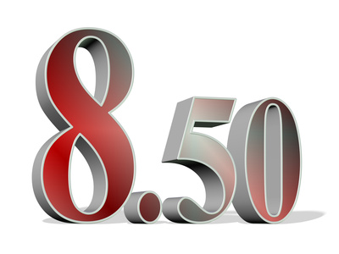
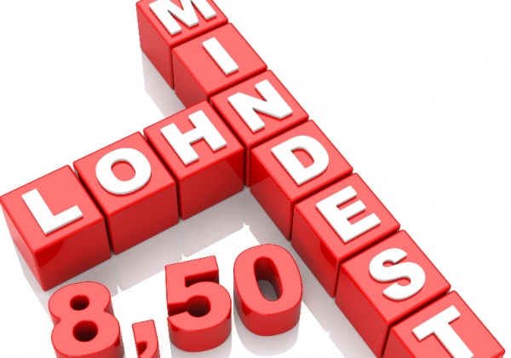
Účinky minimální mzdy v okrese jihozápadního Saska Christoph Neuberg Geschäftsführer Industrie | Außenwirtschaft IHK Chemnitz
|

Slide 2
Steckbrief der Mindestlohneinführung in Deutschland
„Schnellstes Gesetz“ seit der Wiedervereinigung (nur knapp über sechs Monate vom Koalitionsvertrag bis Beschließung im Bundestag!)
Mindestlohngesetz seit 01.01.2015 in Kraft (Ausnahmen bis Ende 2017)
Mindestlohn = Bruttolohn je Arbeitsstunde = 8,50 EUR
Ca. 3,7 Mio. Arbeitnehmer in Deutschland profitieren
Rund ein Viertel aller Unternehmen betroffen (in Ostdeutschland ca. 1/3)
„Bürokratiemonster!“ – umfangreiche Dokumentationspflichten für ALLE Arbeitnehmer bis 2.958 EUR Monatslohn (~ 29 Tage á 12h Arbeit im Monat)
Erstmalige Anpassung durch „Mindestlohnkommission“ am 01.01.2017, dann im zweijährigen Turnus

Slide 3
Negativer Einfluss v.a. auf Unternehmen < 100 Beschäftigte
100 und mehr
50-100
20-50
unter 20
positiv
neutral
negativ
Fortbestand gefährdet
Quelle: Konjunkturumfrage IHK Chemnitz im April 2015

Slide 4
41% aller Unternehmen betroffen, v.a. Handel und Verkehr
Gesamt
Handel
Verkehrsgewerbe
Industrie
Dienstleistungen
Baugewerbe
ja
nein
Quelle: Konjunkturumfrage IHK Chemnitz im April 2015

Slide 5
Folgen des ML: Preiserhöhungen und Arbeitszeitverkürzungen
Preise erhöht
Senkung der Arbeitszeit
Löhne oberhalb MiLo-Niveau erhöht
Investitionen gesenkt
Beschäftigtenzahl gesenkt
Sonderzahlungen vermindert
Öffnungs- bzw. Arbeitszeit vermindert
Produkt- / Leistungsangebot erhöht
Quelle: Konjunkturumfrage IHK Chemnitz im April 2015

Slide 6
Unternehmen befürchten dauerhaft mehr Bürokratie und Aufwand
führt zu hohem Bürokratieaufwand durch Dokumentationspflichten
fördert Schwarzarbeit
verringert Lohndumping
fördert Scheinselbstständigkeit
stimme zu
weder noch
stimme nicht zu
Quelle: Konjunkturumfrage IHK Chemnitz im April 2015

Slide 7
Nějaké otázky?

Slide 8
Děkujeme Vám za Váš zájem!

